Slide 1



О реализации национальных проектов по итогам 2022 года и планы на 2023 год

Slide 2



Реализация национальных проектов

Slide 3

Реализация национальных проектов
Указ Президента России от 21.07.2020 № 474 «О национальных целях развития РФ на период до 2030 года»,
5 национальных целей развития РФ:
а) сохранение населения, здоровье и благополучие людей
б) возможности для самореализации и развития талантов
в) комфортная и безопасная среда для жизни
г) достойный, эффективный труд и успешное предпринимательство;
д) цифровая трансформация

Slide 4


Реализация национальных проектов
Российская федерация:
13 национальных проектов,
54 региональных проекта
Кемеровская область –Кузбасс:
12 национальных проектов - 46 региональных проектов
Крапивинский муниципальный округ:
10 национальных проектов
33 региональных проекта

Slide 5
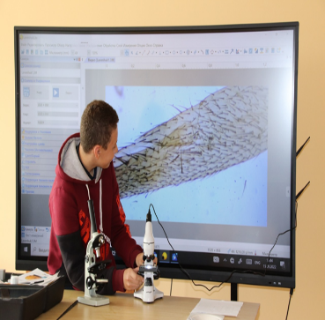
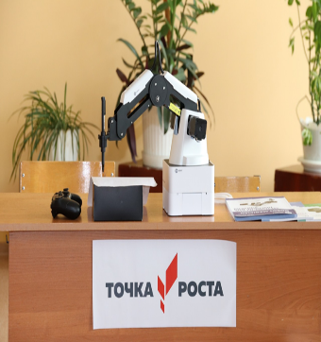
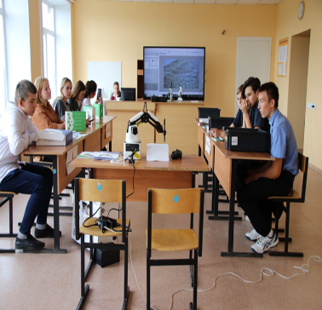
Образование
«Современная школа»
«Точка роста» в Банновской школе

Slide 6
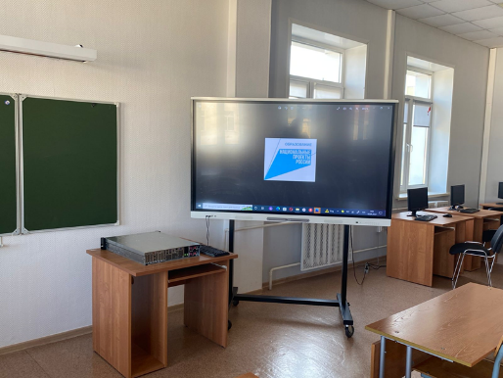
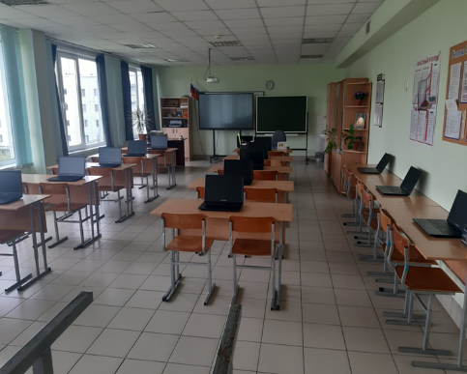
Образование
«Цифровая образовательная среда»
Борисовская школа
Зеленогорская школа

Slide 7
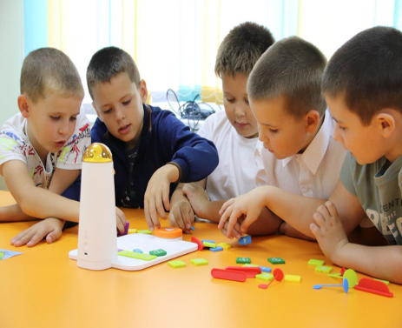
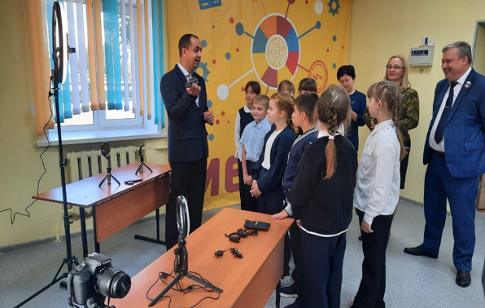
Образование
«Успех каждого ребенка»
Крапивинский дом детского творчества

Slide 8
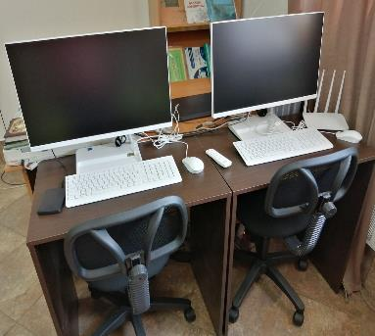
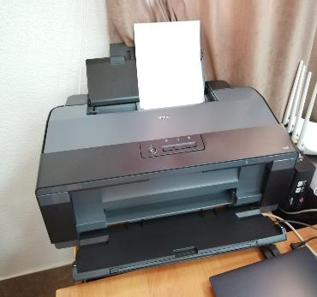
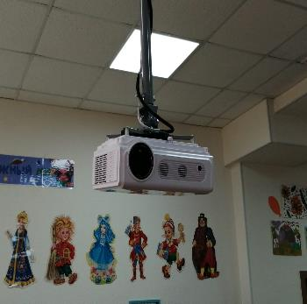
Культура
«Культурная среда»
Открытие модельной библиотеки в с. Барачаты
Стало

Slide 9
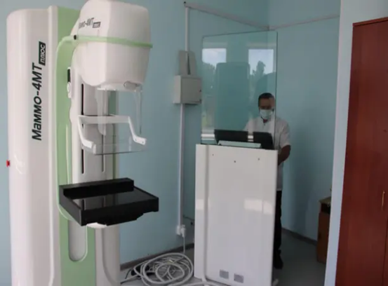
Здравоохранение
«Модернизация первичного звена здравоохранения Российской Федерации»
3 легковых автомобиля
приобретение оборудования:
цифровой маммограф
рентгеновский диагностический комплекс
флюорографический аппарат
рентгенографический аппарат
модульный ФАП в п.Каменный

Slide 10
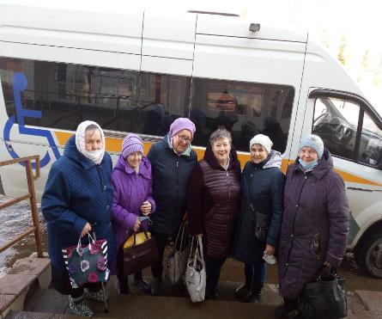
Демография
«Разработка и реализация программы системной поддержки и повышения качества жизни граждан старшего поколения»:
социальное обслуживание граждан, достигших возраста 18 лет, признанных нуждающимися в социальном обслуживании
система долговременного ухода за пожилыми людьми и инвалидами
Обновление МТБ

Slide 11
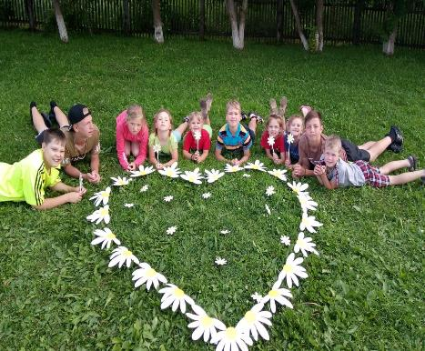
Демография
«Финансовая поддержка семей при рождении детей»:
ежемесячные выплаты при рождении первого ребенка
ежемесячные выплаты при рождении третьего и последующего ребенка до 3-х лет
меры поддержки многодетным семьям
средства областного материнского капитала

Slide 12


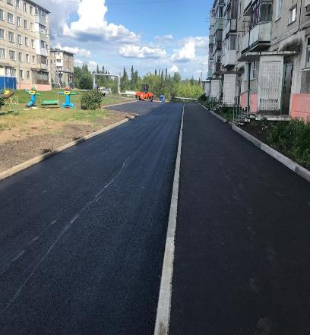
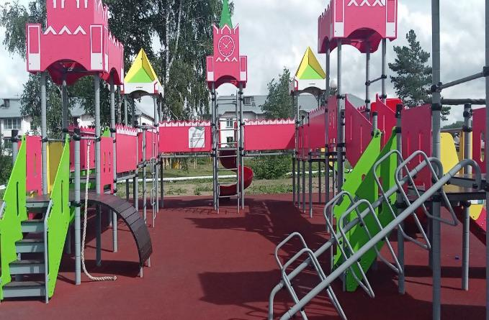
Жилье и городская среда
«Формирование комфортной городской среды»
пгт. Зеленогорский, д. 81
пгт. Крапивинский, детская площадка «Кремль»

Slide 13
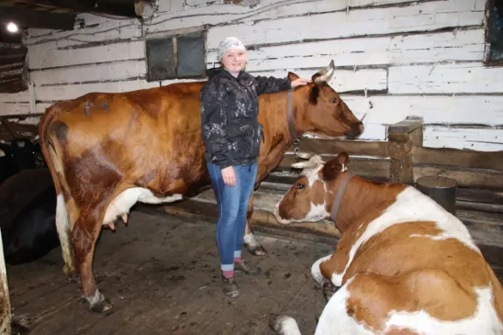
Малое и среднее предпринимательство и поддержка индивидуальной предпринимательской инициативы
создание благоприятных условий для осуществления деятельности самозанятыми гражданами
создание условий для легкого старта и комфортного ведения бизнеса
акселерация субъектов малого и среднего предпринимательства
Малашкина О.В.

Slide 14
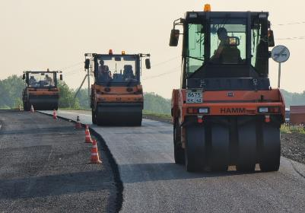
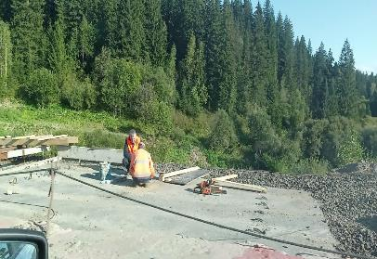
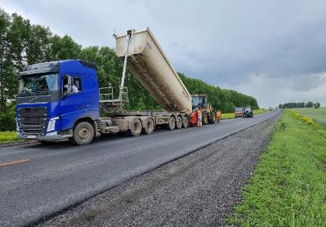
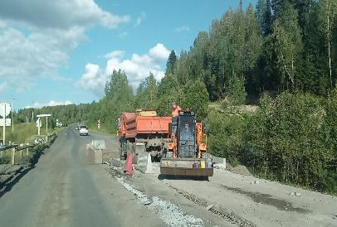
Безопасные и качественные дороги
Ремонт дороги Крапивино –
Панфилово
Ремонт моста через
р. Большая Кедровка

Slide 15
Планы на 2023 год
создание новых мест по туристко - краеведческому направлению, 60 мест
оснащение общеобразовательных организаций государственными символами Российской Федерации
обновление материально - технической по направлению КЦСОН
благоустройство придомовых территорий и центральной аллеи в пгт. Зеленогорский
приобретение автоклуба
ремонт участка дороги «Крапивино – Панфилово»
ремонт второй половины моста через р. Большая Кедровка

Slide 16



Спасибо
за внимание!

